Slide 1
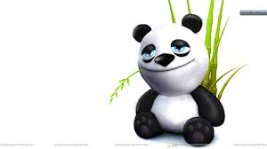
MANO TEISĖS IR PAREIGOS

Slide 2
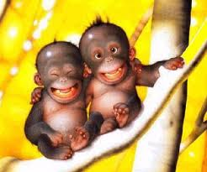
AŠ ESU SVARBUS... IR KITI YRA SVARBŪS.

Slide 3
AŠ GALIU LAISVAI REIKŠTI SAVO JAUSMUS IR SAKYTI KĄ GALVOJU, BET TURIU LAIKYTIS KLASĖS TAISYKLIŲ.

Slide 4
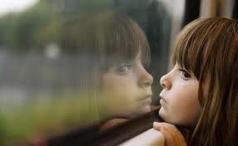
AŠ TURIU TEISĘ JAUSTIS SAUGUS: NIEKAS NEGALI MANĘS STUMDYTI AR MUŠTI... IR AŠ NESKAUDINU KITŲ.

Slide 5
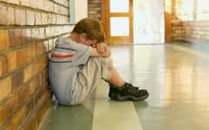
NIEKAM NEVALIA IŠ MANĘS ŠAIPYTIS... IR AŠ PRIVALAU GERBTI KITUS.

Slide 6
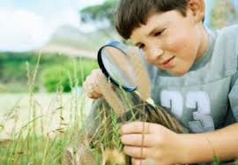
AŠ TURIU TEISĘ TYRINĖTI IR PAŽINTI MANE SUPANTĮ PASAULĮ, BET PRIVALAU JĮ SAUGOTI IR TAUSOTI.

Slide 7
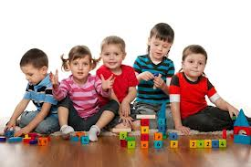
AŠ TURIU TEISĘ ŽAISTI... IR PAREIGĄ PRIIMTI Į ŽAIDIMĄ KITUS.

Slide 8
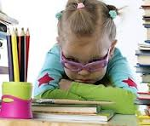
AŠ TURIU TEISĘ KLYSTI... IR PAREIGĄ PASITAISYTI.

Slide 9
AŠ TURIU TEISĘ BŪTI MYLIMAS IR PRIŽIŪRIMAS... IR TURIU IŠMOKTI DRAUGAUTI IR MYLĖTI KITUS.

Slide 10
AŠ TURIU TEISĘ SVEIKAI IR SOČIAI MAITINTIS... BET NEGALIU MĖTYTI MAISTO.

Slide 11
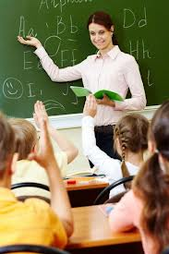
AŠ TURIU TEISĘ UGDYTIS JAUKIOJE KLASĖJE... IR PAREIGĄ PADĖTI JĄ SUTVARKYTI.

Slide 12
KAI MAN NEGERA, MOKYTOJA VISADA MANIMI PASIRŪPINA, O AŠ TURIU PASIRŪPINTI KITAIS, JEI REIKIA MANO PAGALBOS.

Slide 13
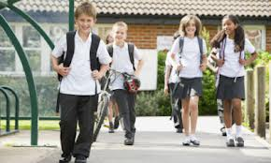
Auksinė taisyklė: elgiuosi taip, kaip norėčiau, kad su manimi elgtųsi.

